Slide 1
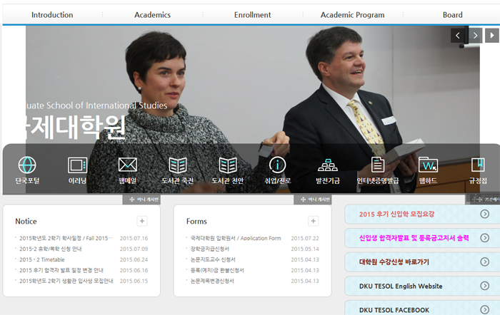
수강신청하기
1. 국제대학원(구 TESOL대학원) 홈페이지 접속
<http://cms.dankook.ac.kr/web/ginter>
2. [대학원 수강신청 바로가기] 클릭

Slide 2
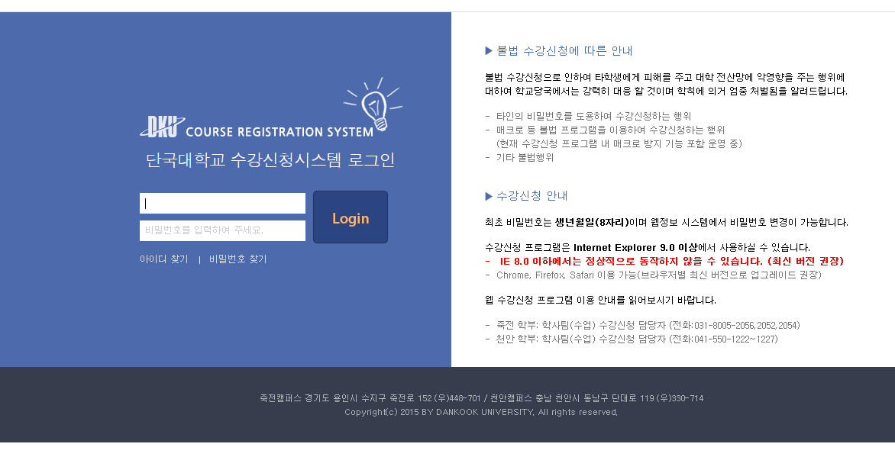
수강신청하기
3. 학번과 비밀번호 입력
최초 비밀번호는
생년월일 8자리입니다.
Ex) 19910923

Slide 3
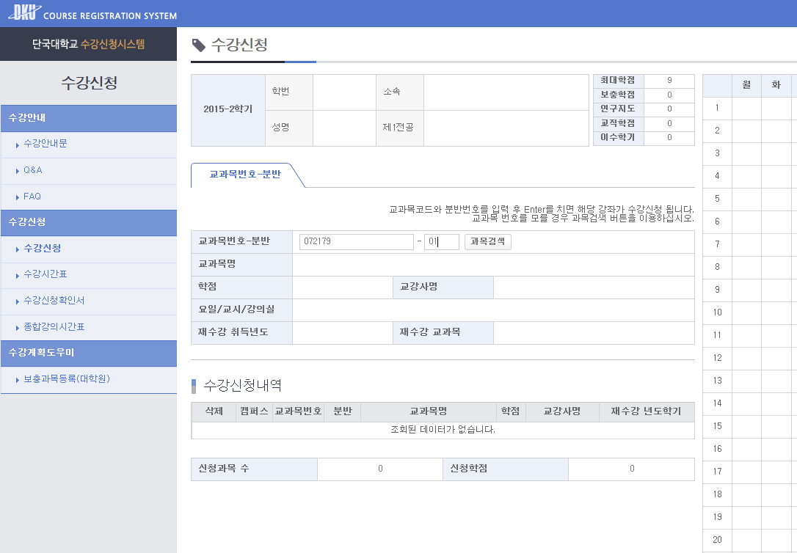
수강신청하기
4. 자신의 신청년도/학기/학번/성명/소속 등을 확인
5. 과목코드 & 분반(01) 입력하고 키보드 Enter키를 누르면 신청 완료됩니다.
(과목코드는 시간표에 기재되어 있음)

Slide 4
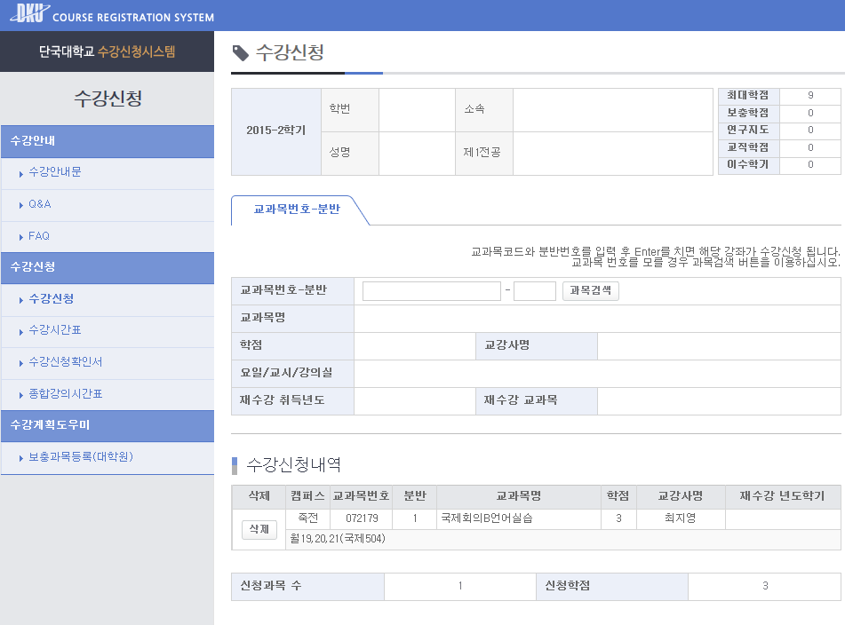
수강신청하기
6. [수강신청내역]에 검색한 과목이 생긴 것을 확인 할 수 있습니다.
7. 같은 방법으로 과목을 등록합니다.

Slide 5
수강신청하기
8. 수강신청 기간 내에 신청을 하지 못하였더라도
정정 기간 내에 수강 신청이 가능합니다.
9. 각 과목의 교재 등은 각 수업의 첫 시간에 교수님이 직접 공지하십니다.
10. TESOL학과의 경우
Colloquium – 1학기생 필수 이수 과목
다음 전공과목 4과목 중 2과목을 반드시 이수하여야 합니다.
Methods in TESOL TESOL Research
Second Language Acquisition Second Language Assessment

